Slide 1
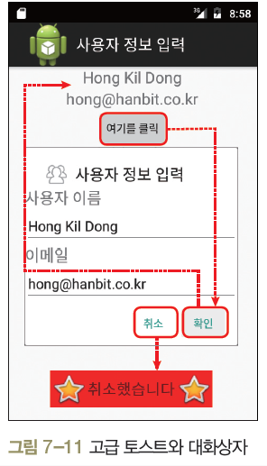
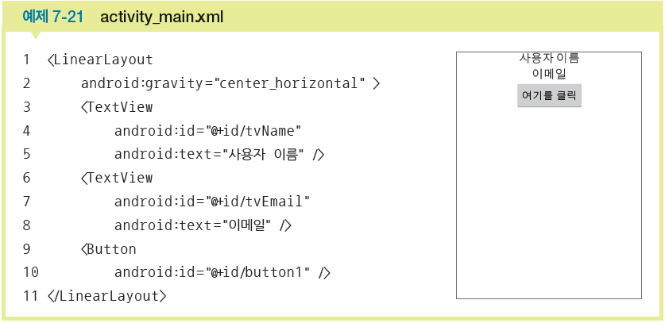
대화상자 ▶ 목록 대화상자
화면 디자인 및 편집
텍스트뷰 2개와 버튼 1개를 생성, 위젯의 id는 tvName, tvEmail, button1로 함

Slide 2
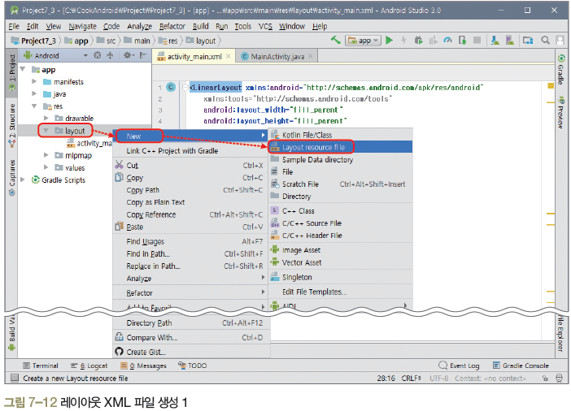
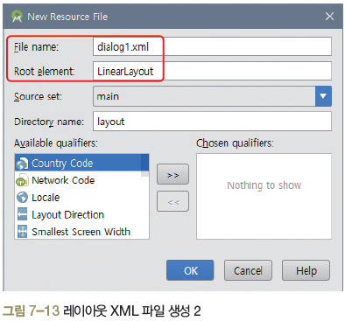
대화상자 ▶ 목록 대화상자
대화상자에서 사용할 레이아웃 XML 파일 생성

Slide 3
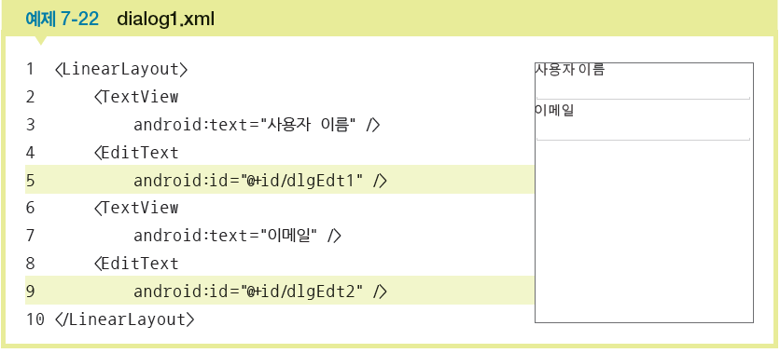
대화상자 ▶ 목록 대화상자
대화상자용 dialog1.xml 파일을 코딩
텍스트뷰, 에디트텍스트, 텍스트뷰, 에디트텍스트의 순서로 생성
에디트텍스트만 위젯 id를 dlgEdt1, dlgEdt2로 지정

Slide 4
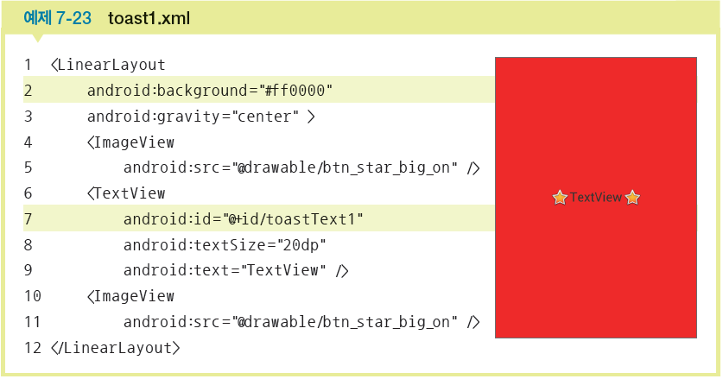
대화상자 ▶ 목록 대화상자
toast1.xml 파일을 생성하고 코딩
이미지뷰, 텍스트뷰, 이미지뷰의 순서로 생성
텍스트뷰의 id를 toastText1로 지정
레이아웃의 배경을 빨간색으로 지정

Slide 5
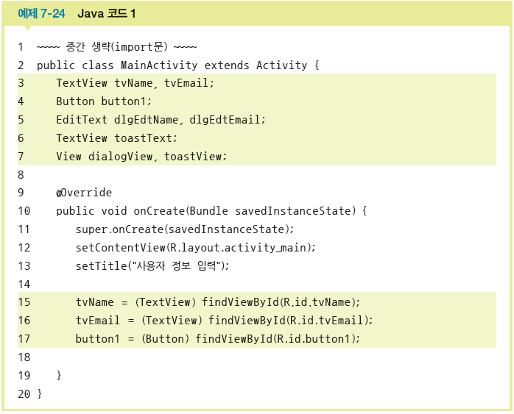
대화상자 ▶ 목록 대화상자
Java 코드 작성 및 수정
activity_main.xml의 텍스트뷰 2개, 번튼 1개에 대응할 전역변수 3개
dialog1.xml의 에디트텍스트에 대응할 전역변수 2개
Toast1.xml의 텍스트뷰 1개에 대응할 전역변수 1개
dialog1.xml과 toast1.xml을 인플레이트할 뷰 변수 2개
메인 함수 onCreate( ) 안에서 activity_main.xml의 위젯 변수 3개에 위젯 대입

Slide 6
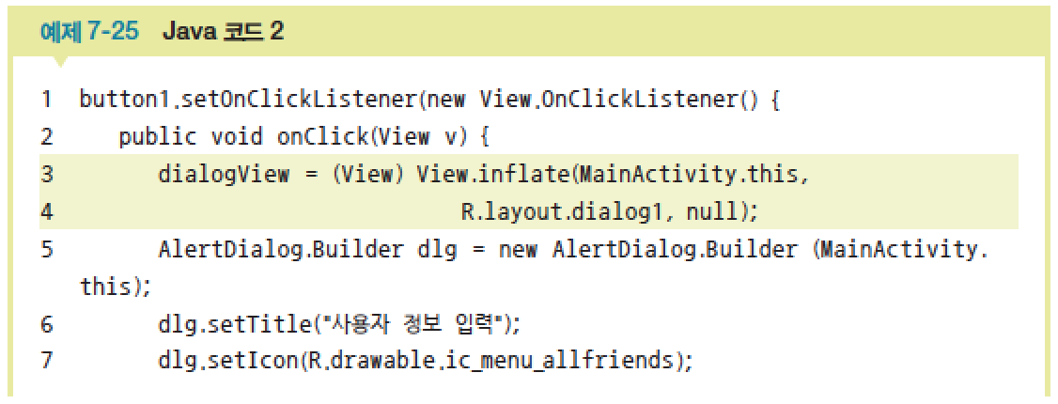
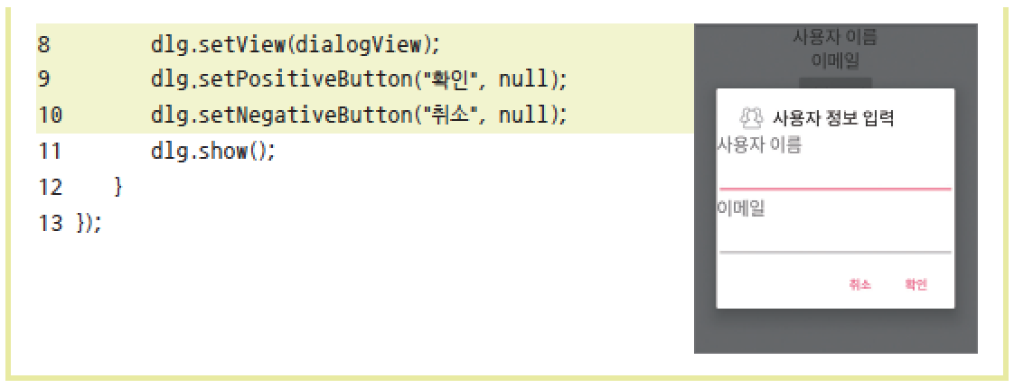
대화상자 ▶ 목록 대화상자
button1 변수를 클릭했을 때 리스너를 작성
onClick( ) 메소드 안에 대화상자를 만들고 <확인>과 <취소>를 추가
<확인>, <취소> 버튼 클릭 시 실행할 내용은 일단 null로 입력

Slide 7
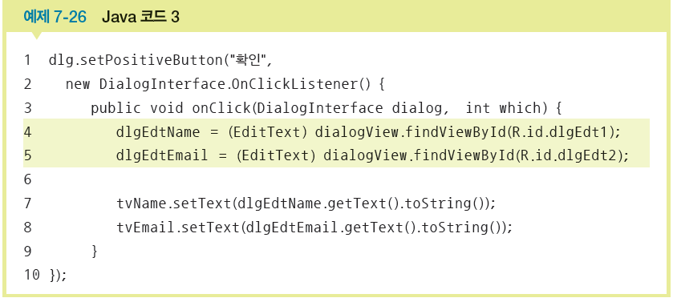
대화상자 ▶ 목록 대화상자
대화상자의 <확인>을 클릭하면 대화상자에서 입력한 사용자 이름과 이메일이 메인 화면(activity_main.xml)의 텍스트뷰에 쓰이도록 코딩

Slide 8
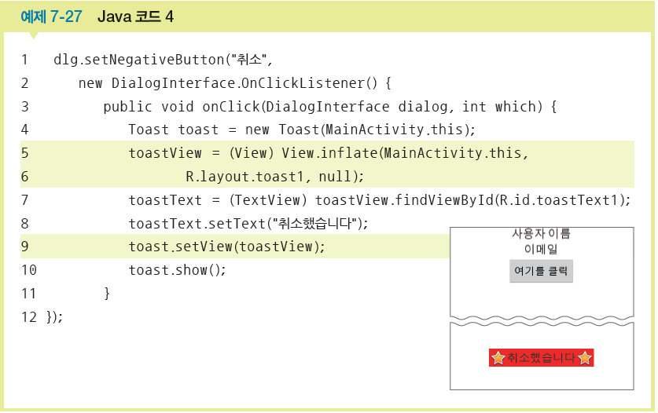
대화상자 ▶ 목록 대화상자
대화상자의 <취소>를 클릭했을 때 toast1.xml이 토스트 메시지로 나오도록 설정

Slide 9
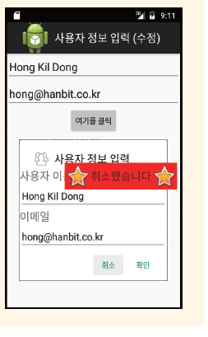
직접 풀어보기
수정
Activity_main.xml의 텍스트뷰를 에디트텍스토 변경한다.
<여기를 클릭>을 클릭하면 activity_main.xml의 에디트 텍스트 내용이 대화상자의 에디트 텍스트에 나타나게 한다.
대화상자에서 <확인>을 클릭하면 대화상자의 에디트 텍스트 내용이 activity_main.xml의 에디트 텍스트 내용으로 변경되게한다. 대화상자에서 <취소>를 클릭하면 토스트가 화면의 임의 위치에 나타나게 한다.

Slide 10
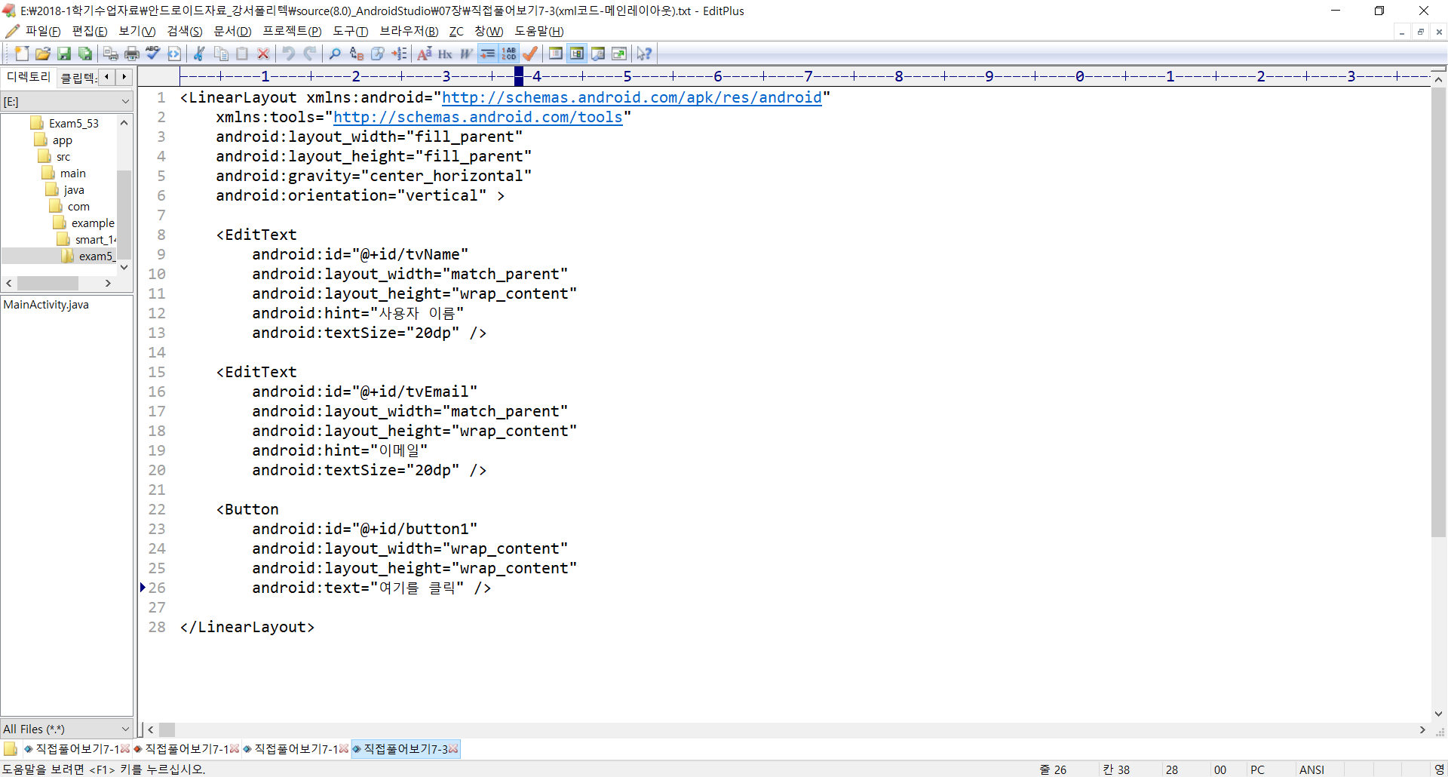
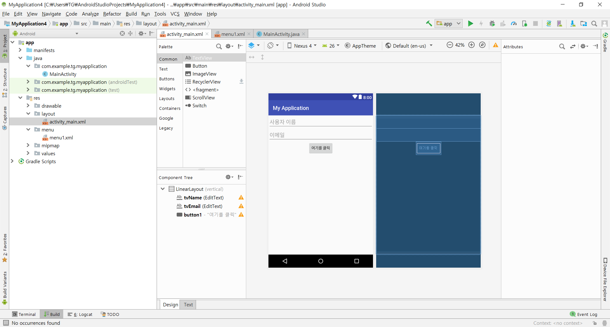
Main 레이아웃

Slide 11
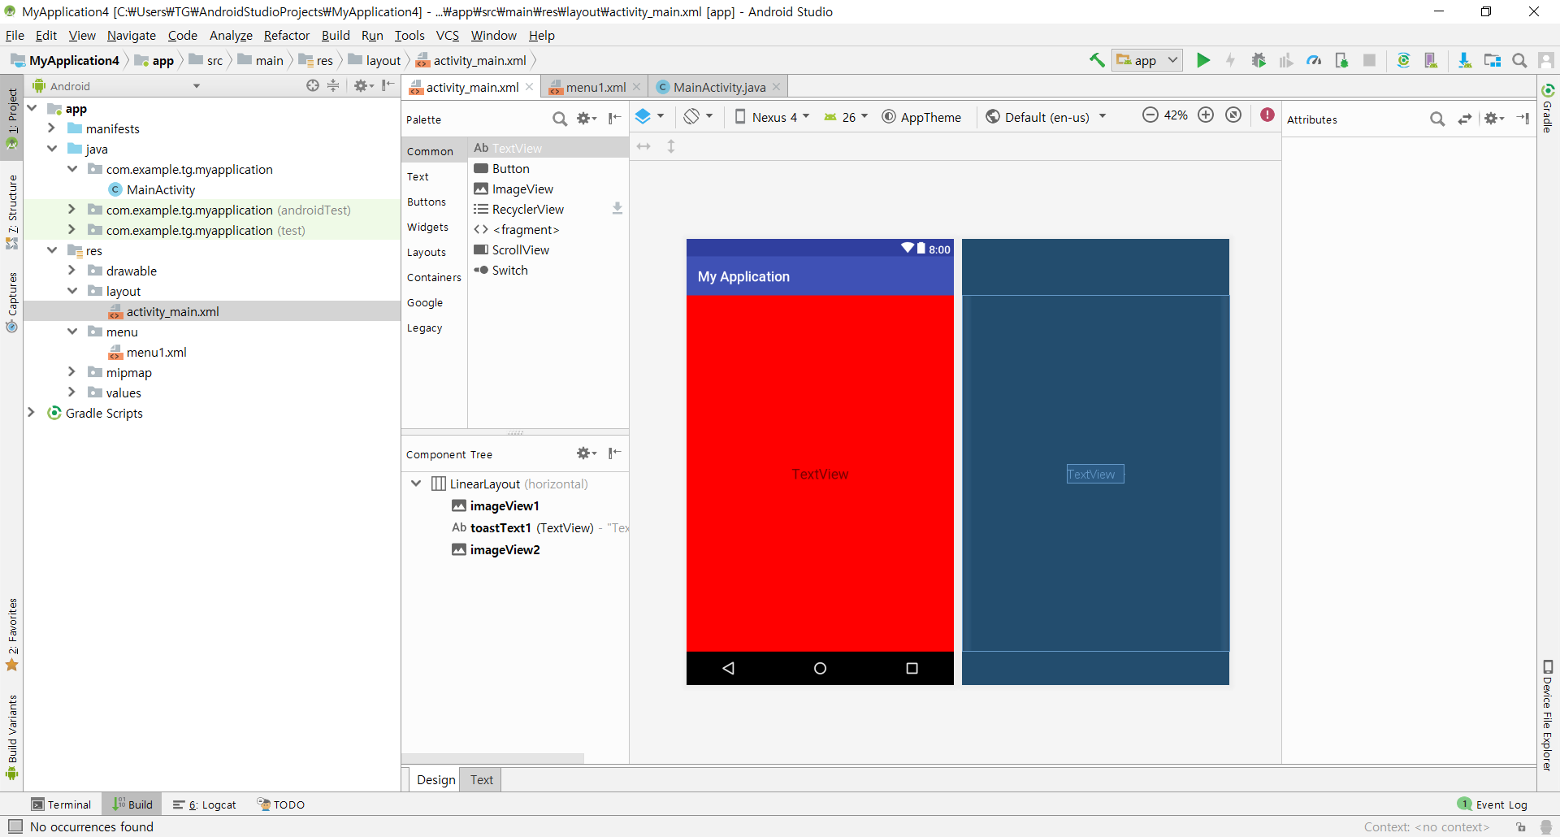
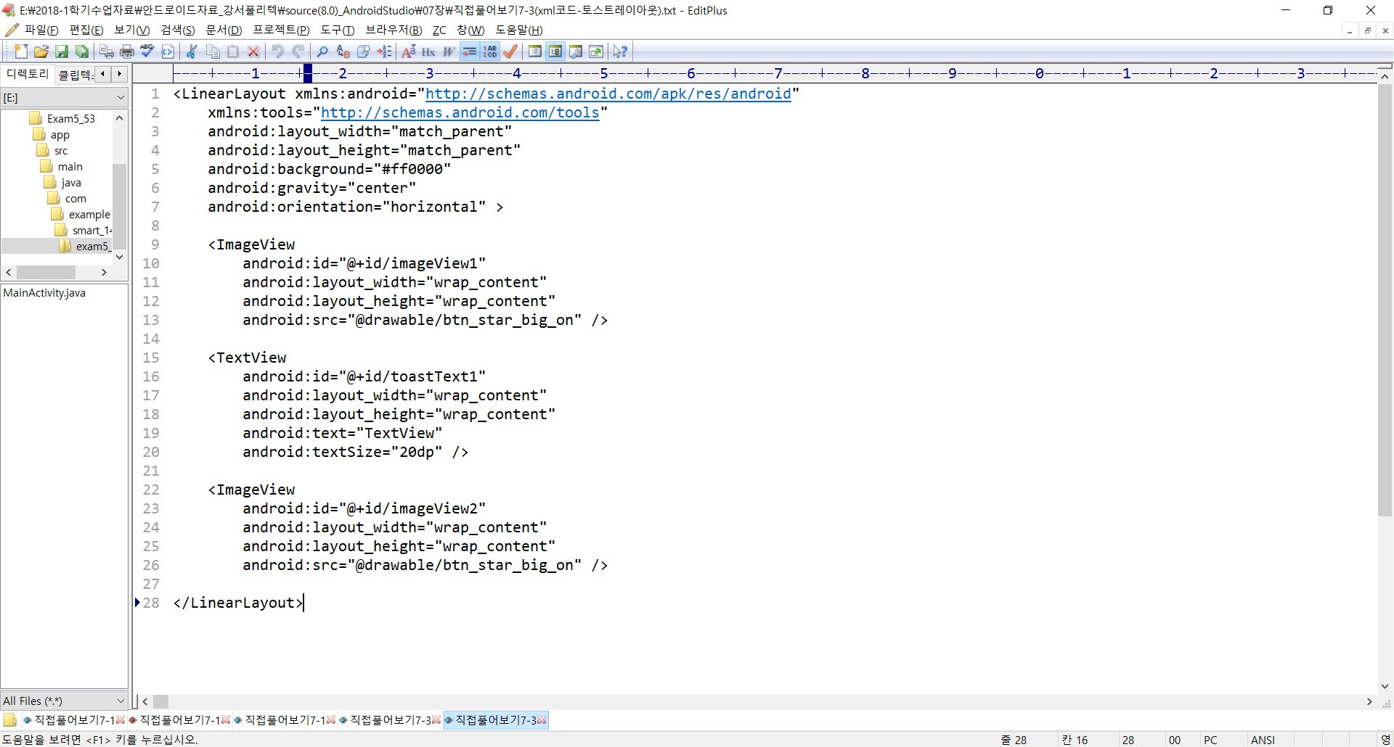
토스트레이아웃

Slide 12
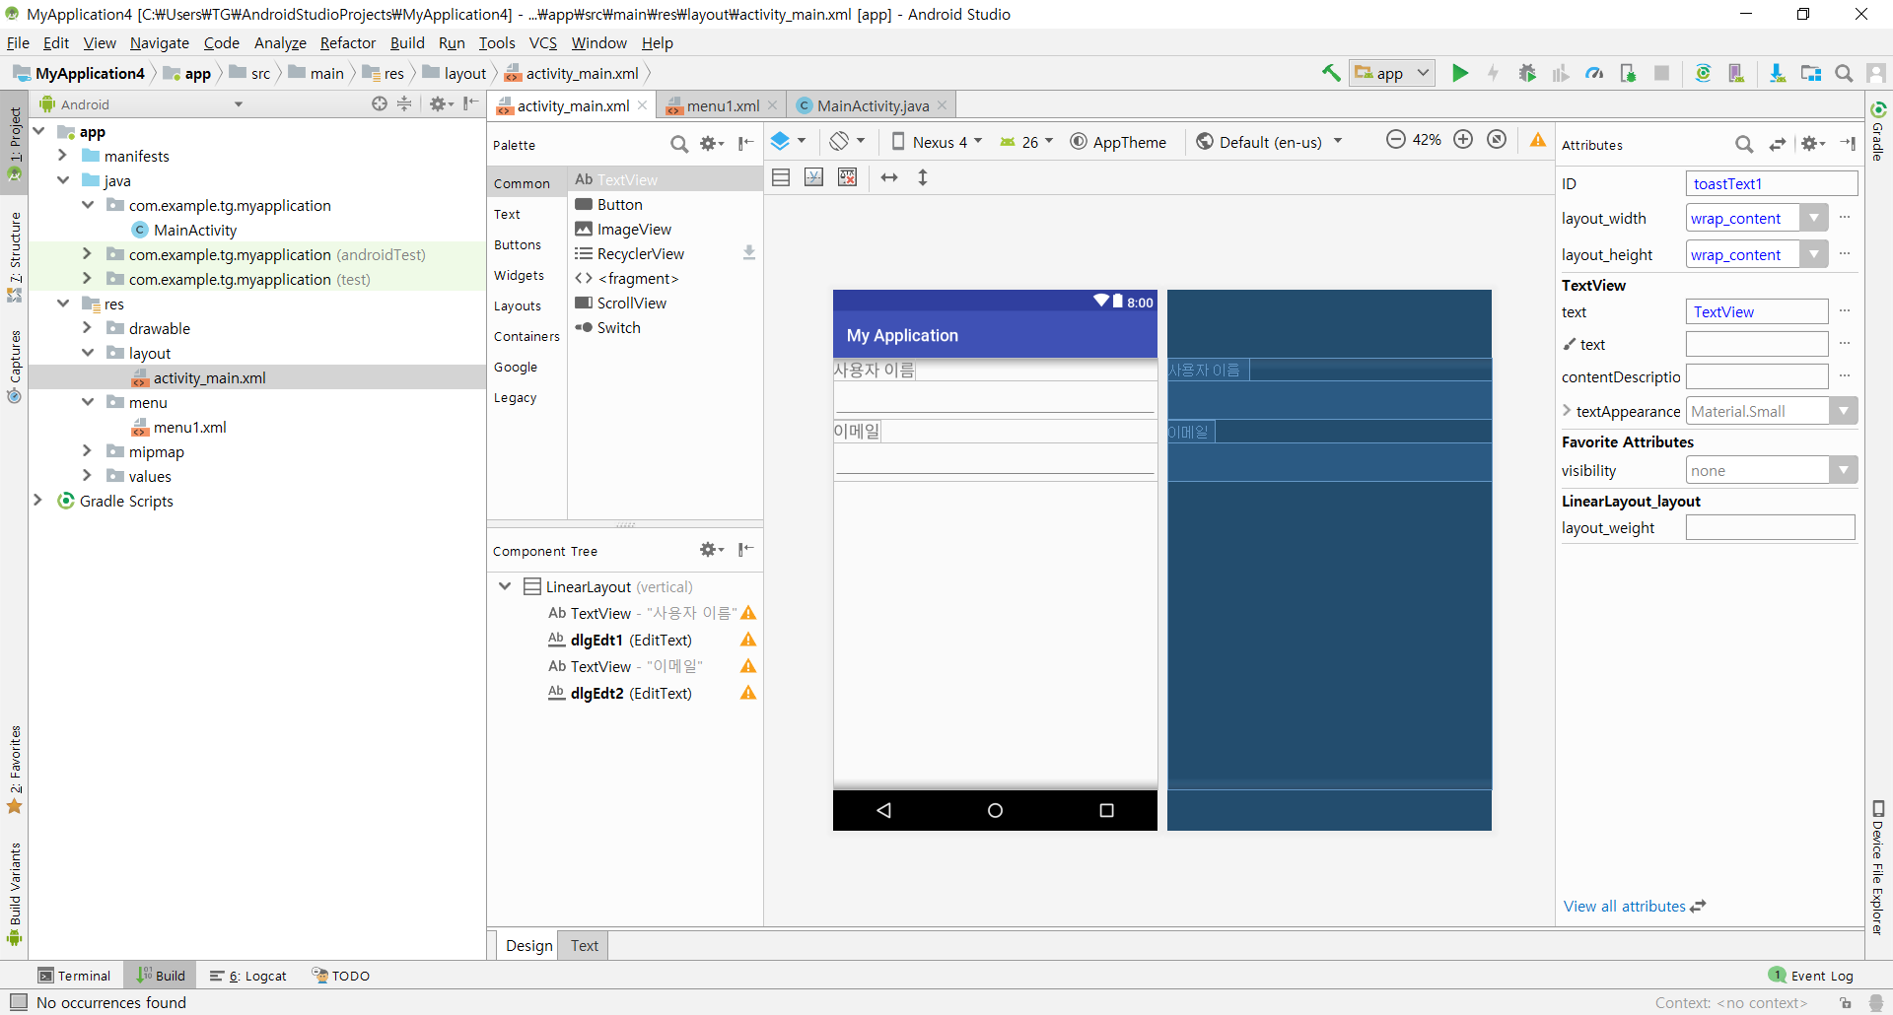
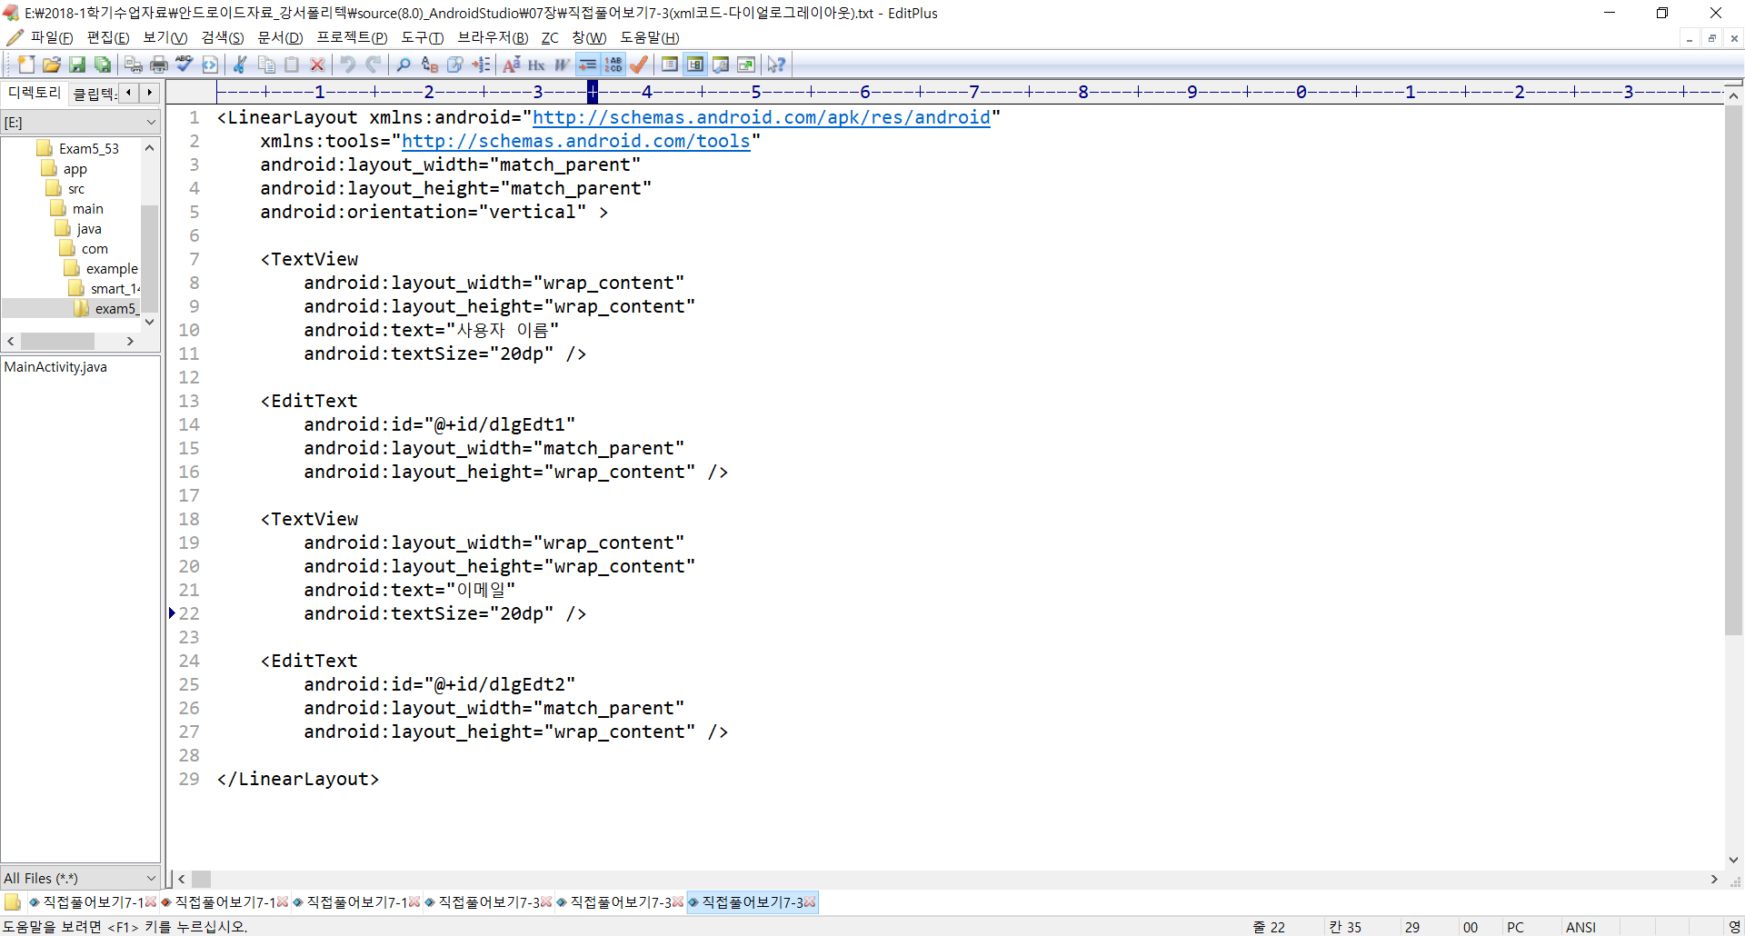
다이얼로그 레리아웃

Slide 13
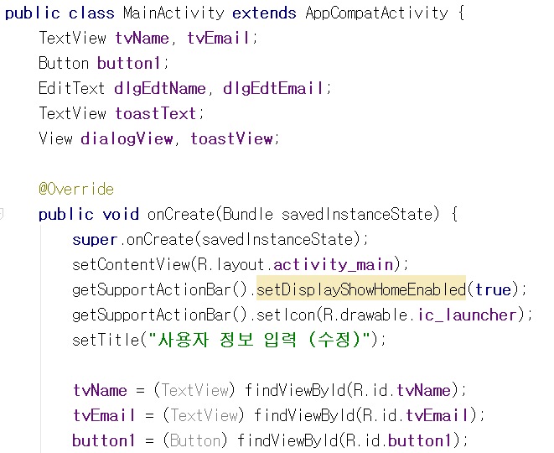
MainActivity.java

Slide 14
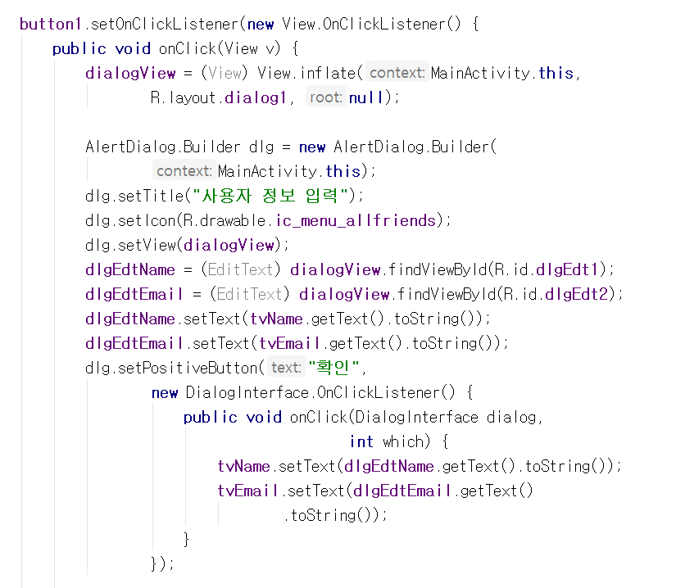
MainActivity.java

Slide 15
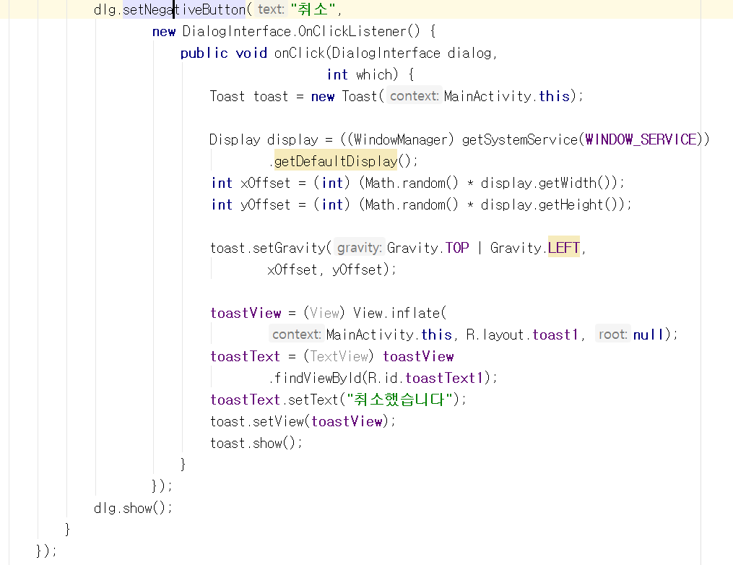
MainActivity.java

Slide 16
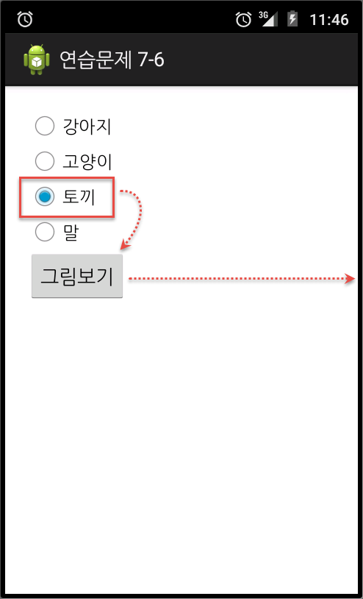
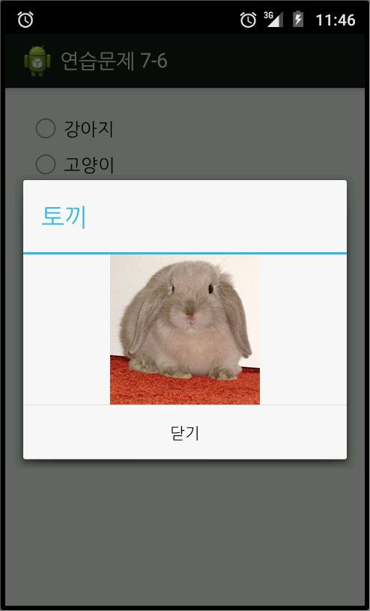
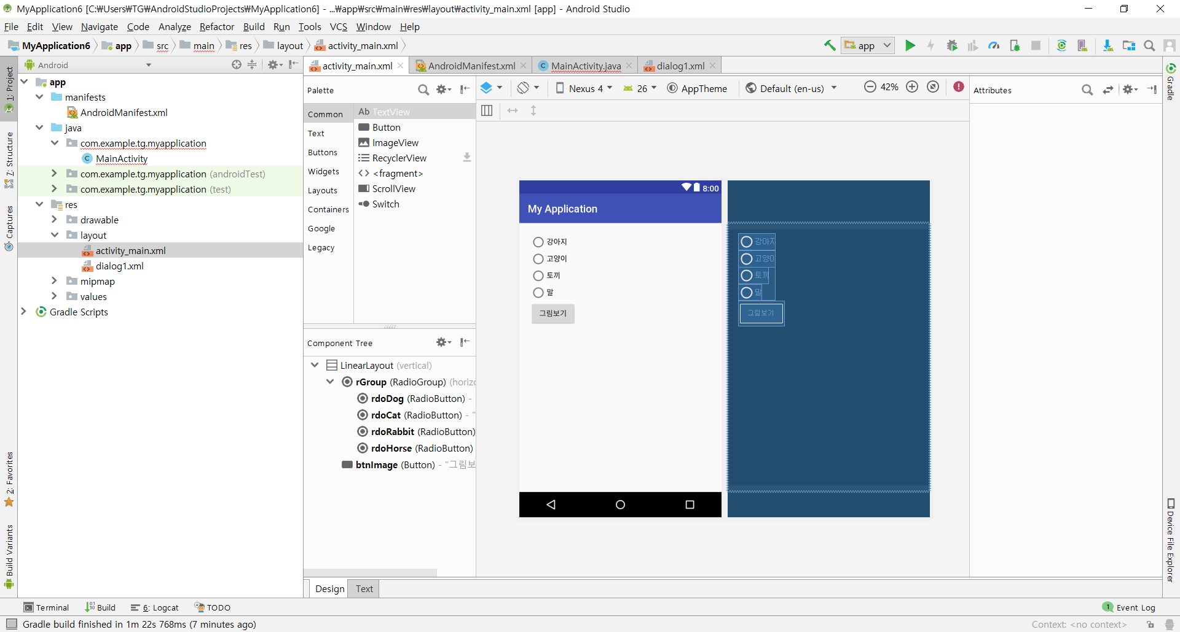
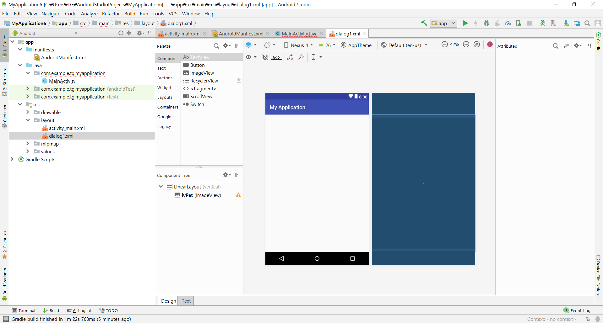
직접풀어보기
라디오버튼으로 3가지 동물이름을 선택할 수 있게 하고, <그림보기>를 클릭하면 대화상자로 그림이 나오도록 한다.
Acitivity_main.xml
dialog1.xml

Slide 17
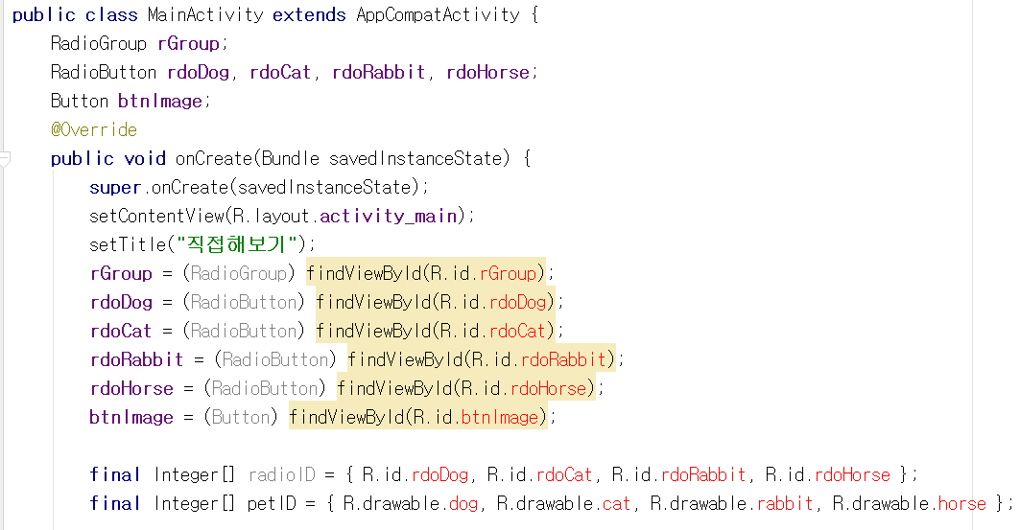
직접풀어보기

Slide 18
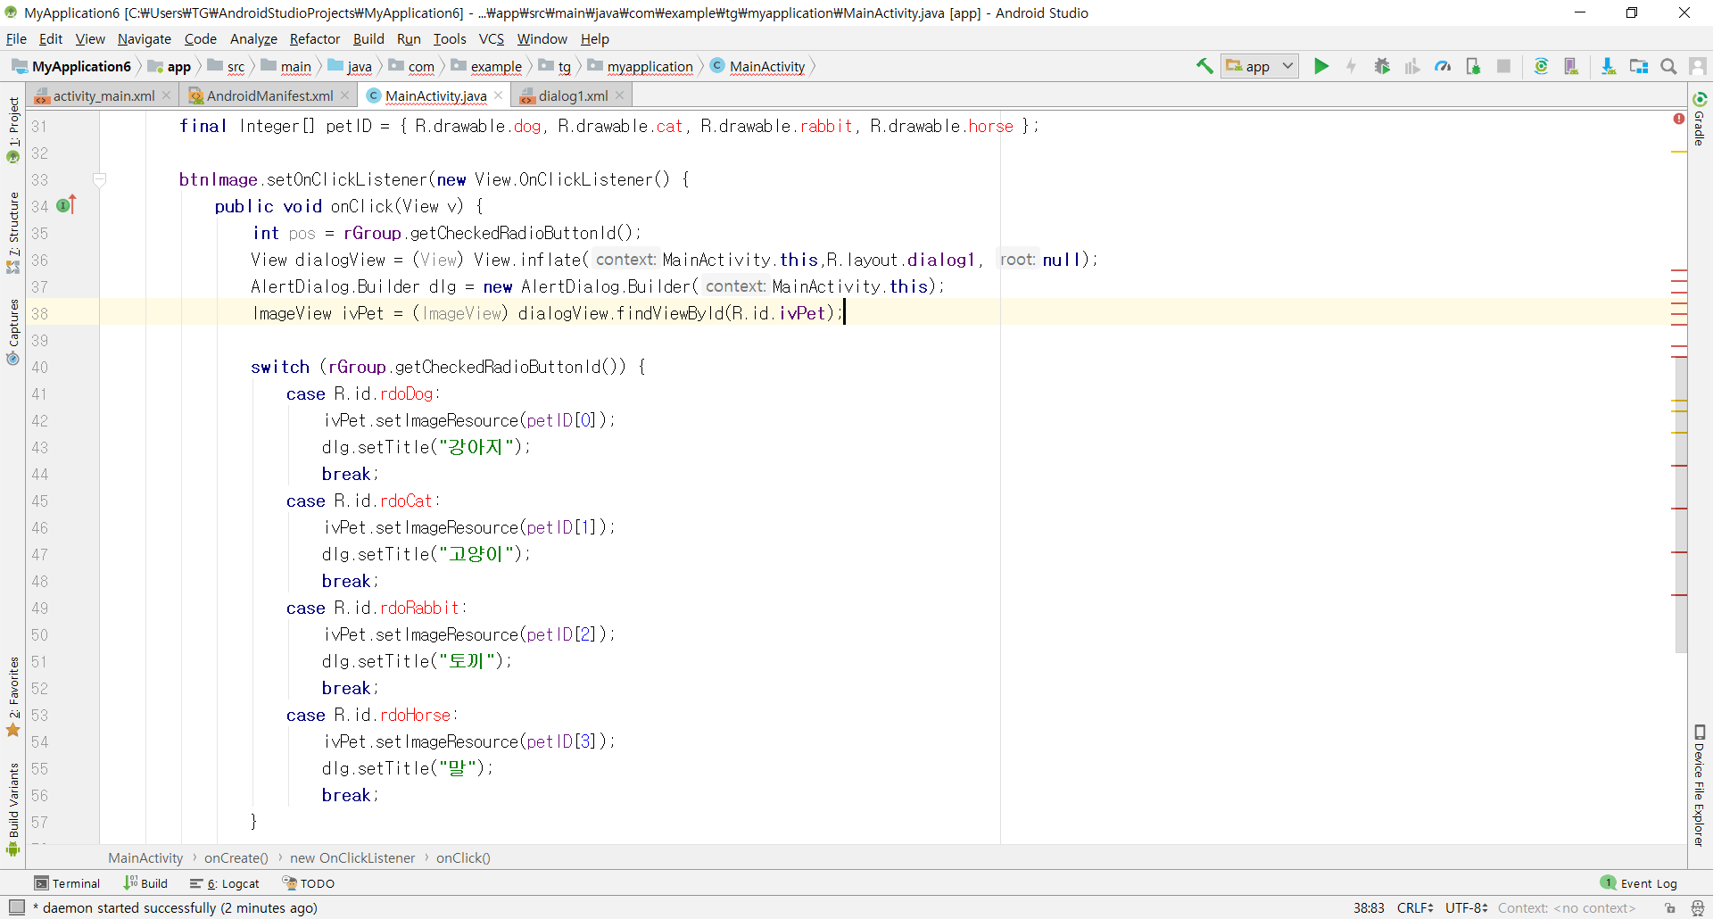
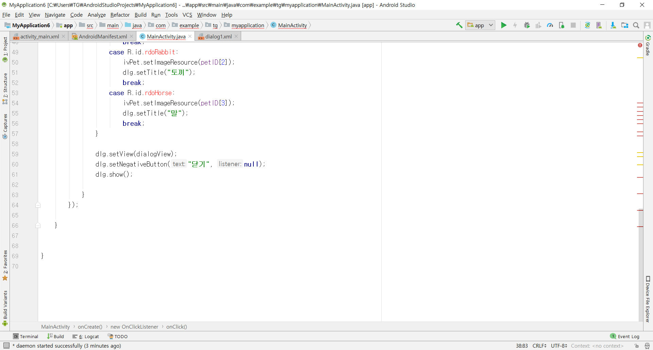
직접풀어보기

Slide 19
리스트뷰/그리드 뷰

Slide 20
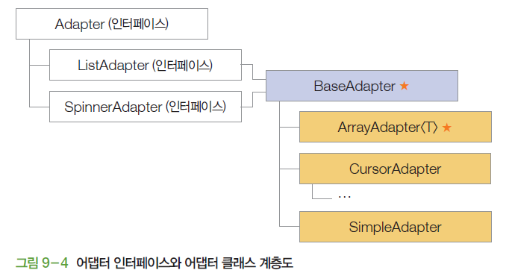
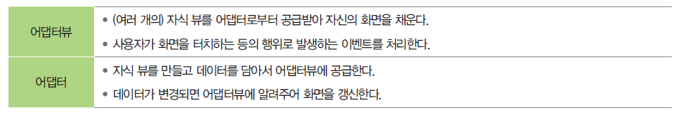
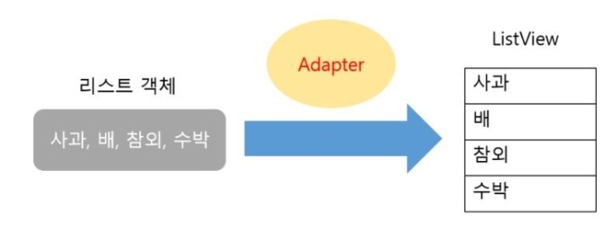
리스트뷰와 그리드뷰 ▶어댑터뷰
어댑터뷰와 어댑터의 역할
어댑터
Adapter는 리스트 객체와 ListView를 연결하는 역할
ListView 안에 데이터를 어떤 형식으로 표현 할 것인지를 정해중
BaseApdater : 어댑터의 기본 기능을 구현해 놓은 추상 클래스
Adapter종류에은
ListView, ExpandableListView, GridView, Spinner, Gallery 등을 묶어서 표현

Slide 21
리스트뷰와 그리드뷰 ▶어댑터뷰
어댑터 표현 종류
ArrayAdapter:어댑터뷰를 사용할 때 어댑터뷰의 모양을 설정하고 데이터를 채워주는 ArrayAdapter<T> 클래스를 함께 사용
CursorAdapter : 텍스트의 자동 완성 뷰를 만들때 주로 사용
SimpleAdapter : 간단하게 ListView에 데이터를 넣어줌

Slide 22
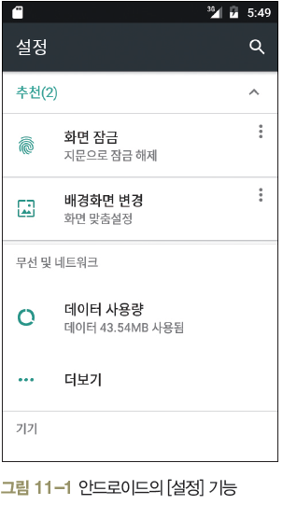
리스트뷰와 그리드뷰 ▶리스트뷰
리스트뷰(ListView)
세로 방향으로 자식 뷰를 배치하여 보여줌
공간이 부족하면 스크롤하는 기능을 제공
사용자가 화면을 터치하는 등의 행위로 발생한 이벤트 처리
다른 어댑터뷰에도 사용법 그대로 적용
데이터를 리스트 모양으로 보여주며 리스트 중 하나를 선택하는 용도로 사용

Slide 23
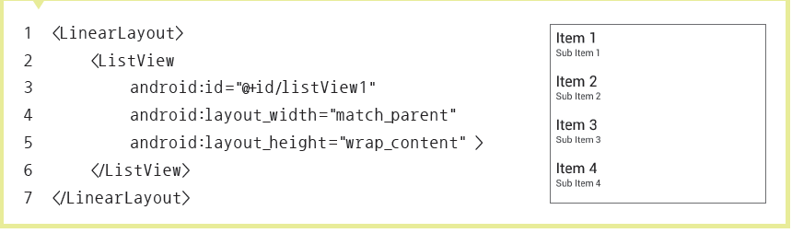
리스트뷰와 그리드뷰 ▶리스트뷰
XML을 이용한 리스트뷰 만들기
리스트뷰를 만드는 형식
리스트뷰에 나열할 내용을 String 배열로 미리 만듦
리스트뷰 변수를 생성하고 XML의 <ListView>에 대응시킴
ArrayAdapter<String>형의 변수를 선언하고, 리스트뷰의 모양과 내용을 ①번 배열로 채움
④,③번에서 생성한 어레이어댑터를 ②번의 리스트뷰 변수에 적용
리스트뷰의 항목을 클릭했을 때 동작하는 리스너 정의

Slide 24
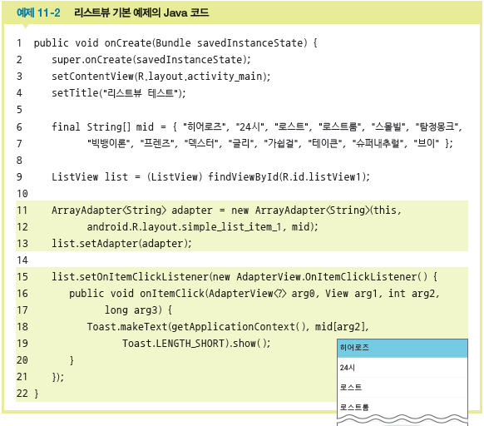
리스트뷰와 그리드뷰 ▶리스트뷰
리스트뷰 기본 예제 Java 코드➔ 자바에서 문자열 배열 선언
ArrayAdapter 객체 초기화 : ArrayAdapter 가 다룰 요소 타입은 String이다.
1번쨰 파라미터 : 해당 액티비티에 arrayAdapter 객체를 넘기기 위해 this
2번쨰 파마미터 : 연결할 item을 나타내기 위해 android.R.layout.simple_list_item_1 ➔
3번쨰 파라미터 : item을 연결 할 list

Slide 25
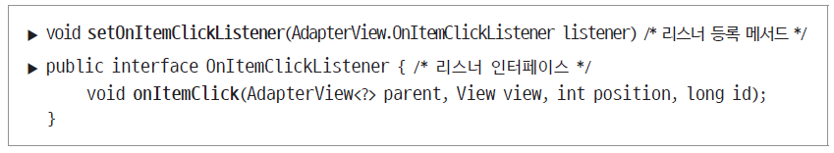
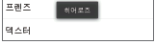
리스트뷰와 그리드뷰 ▶리스트뷰
listView를 구성하는 아이템을 눌렀을 때 사용할 리스너

Slide 26
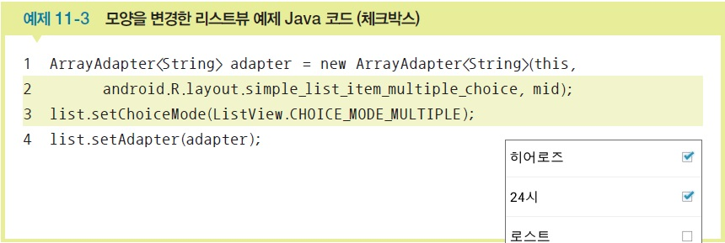
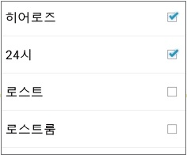
리스트뷰와 그리드뷰 ▶리스트뷰
리스트뷰의 다양한 모양 설정
라디오버튼 : simple_list_item_single_choice로 바꿈
체크박스 : simple_list_item_multiple_choice로 둠

Slide 27
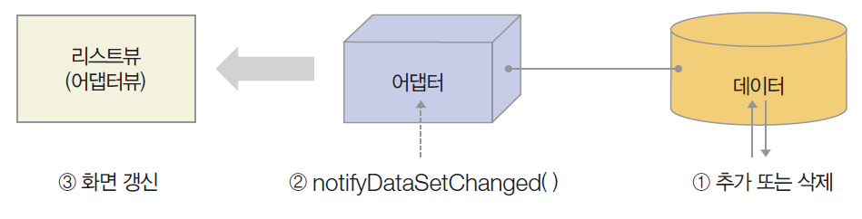
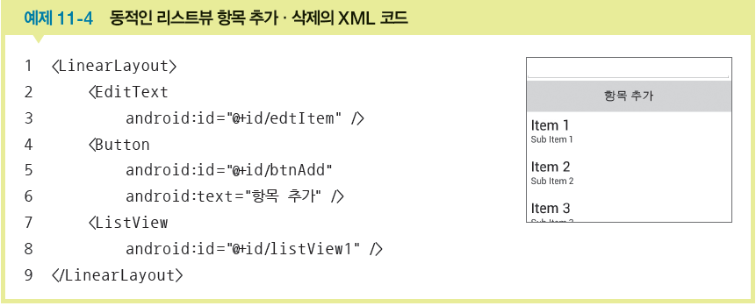
리스트뷰와 그리드뷰 ▶리스트뷰
리스트뷰의 동적 추가 〮 삭제 예제
리스트뷰의 항목을 동적으로 추가·삭제하려면 ArrayList<T>를 정의한 후
add( )와 remove( ) 메소드를 사용

Slide 28
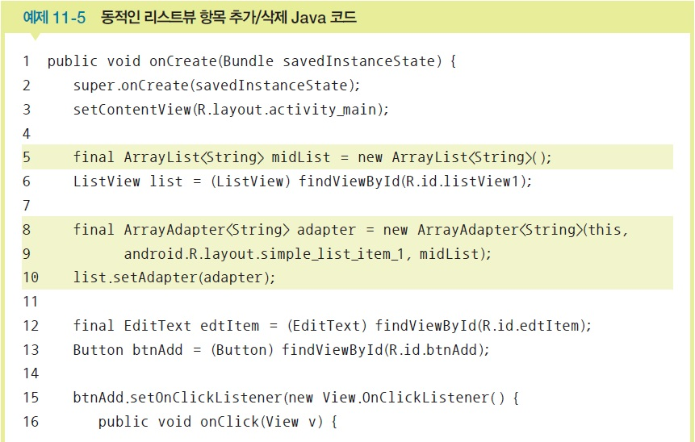
리스트뷰와 그리드뷰 ▶리스트뷰
리스트뷰의 동적 추가〮 삭제 예제 Java 코드

Slide 29
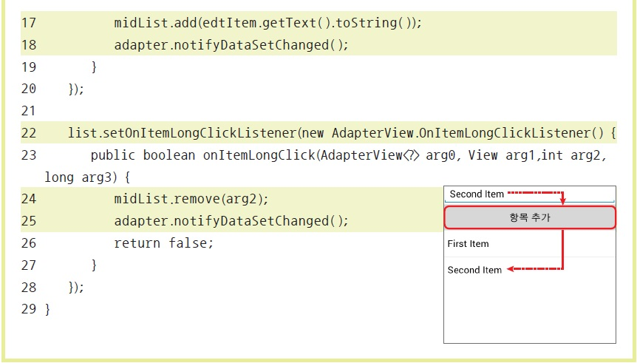
리스트뷰와 그리드뷰 ▶리스트뷰

Slide 30

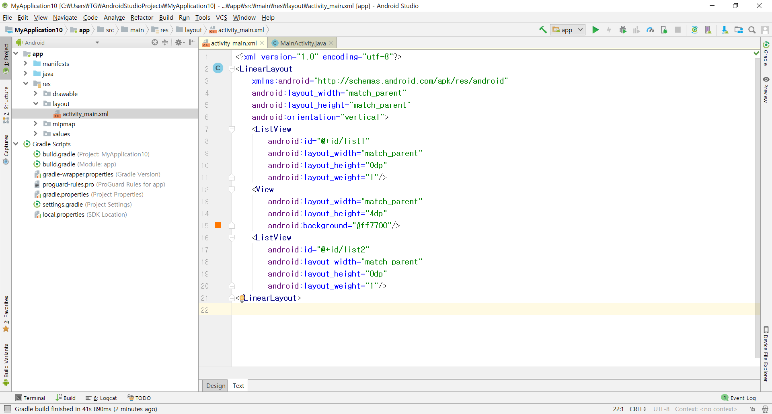
리스트뷰와 그리드뷰 ▶리스트뷰(문자열 배열 또다른 방법)

Slide 31
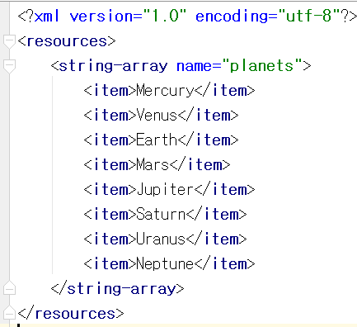
리스트뷰와 그리드뷰 ▶리스트뷰
Xml을 이용하여 문자열 배열 만들기
Values ➔ Arrays.xml

Slide 32
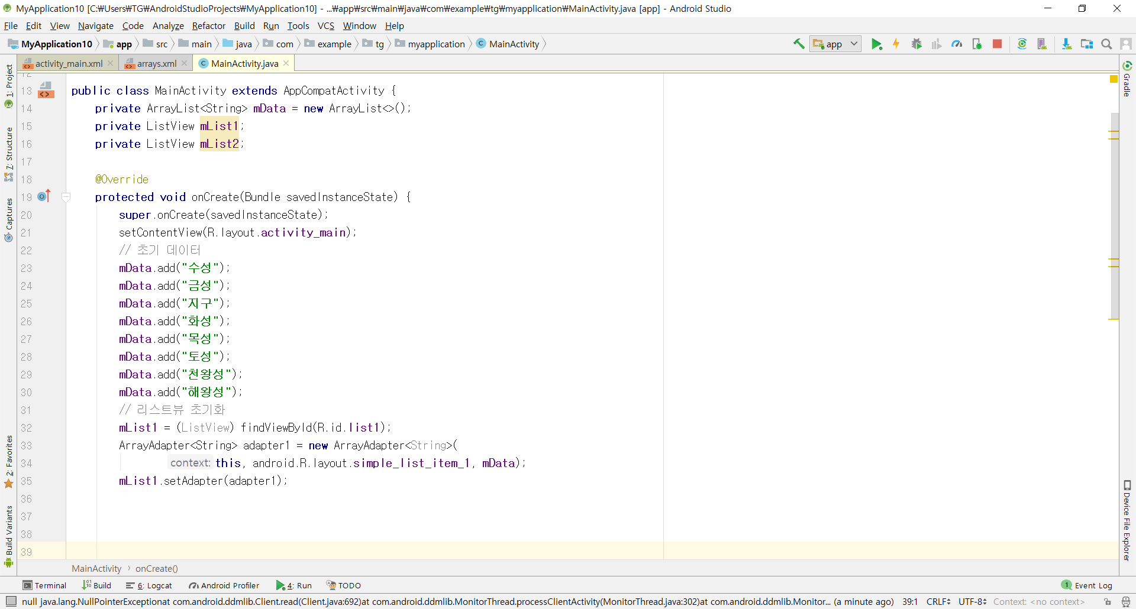
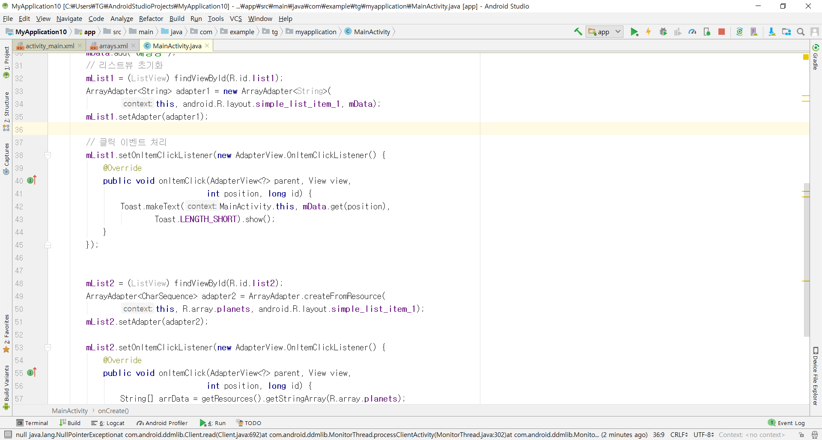
리스트뷰와 그리드뷰 ▶리스트뷰
Add메서드를 이용한 추가

Slide 33
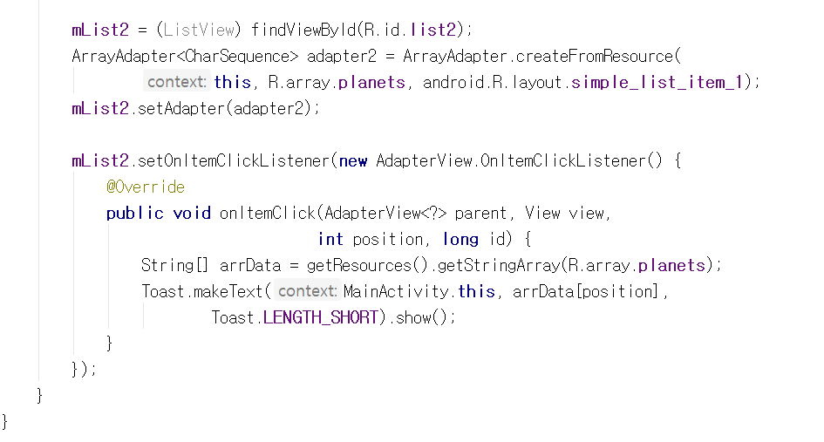
리스트뷰와 그리드뷰 ▶리스트뷰
Xml을 이용한 문자열 배열

Slide 34
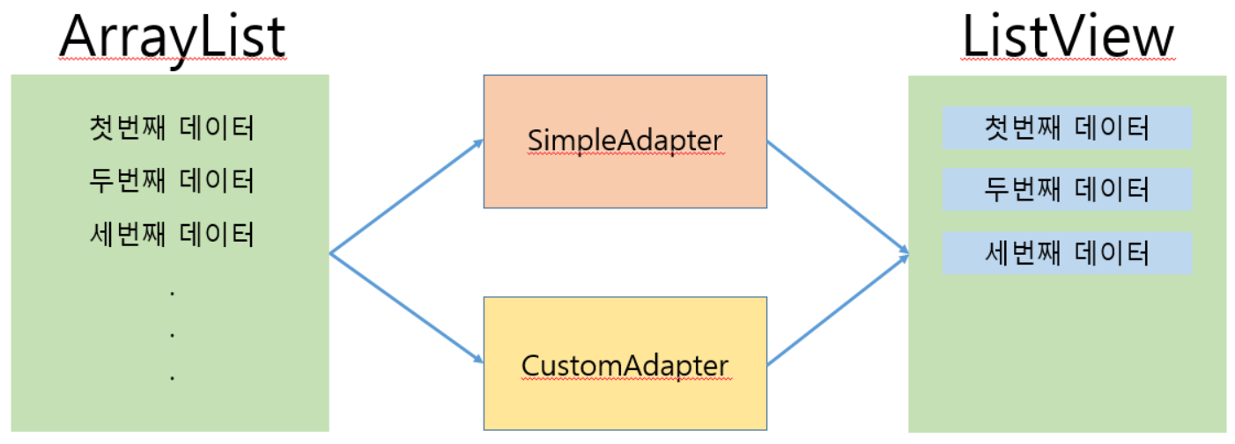
ListView 또 다른 표현
ArrayList나 문자배열 등 Listiew에 데이터를 넣어줄 때
초기화된 데이터 형을 만들어 줌 (HaspMap<Obj,Obj>, ArrayList , String[] 등)
초기화된 데이터를 가지고 Adapter를 거쳐 ListView 각 position에 뿌려줌
Adapter는 ListView에 데이터를 넣어주는 중계역할을 수행함
SimpleAdapter는 간단하게 ListView에 데이터를 넣어줌
CustomAdapter는 데이터 넣어주는 방식을 원하는 대로 설정이 가능

Slide 35
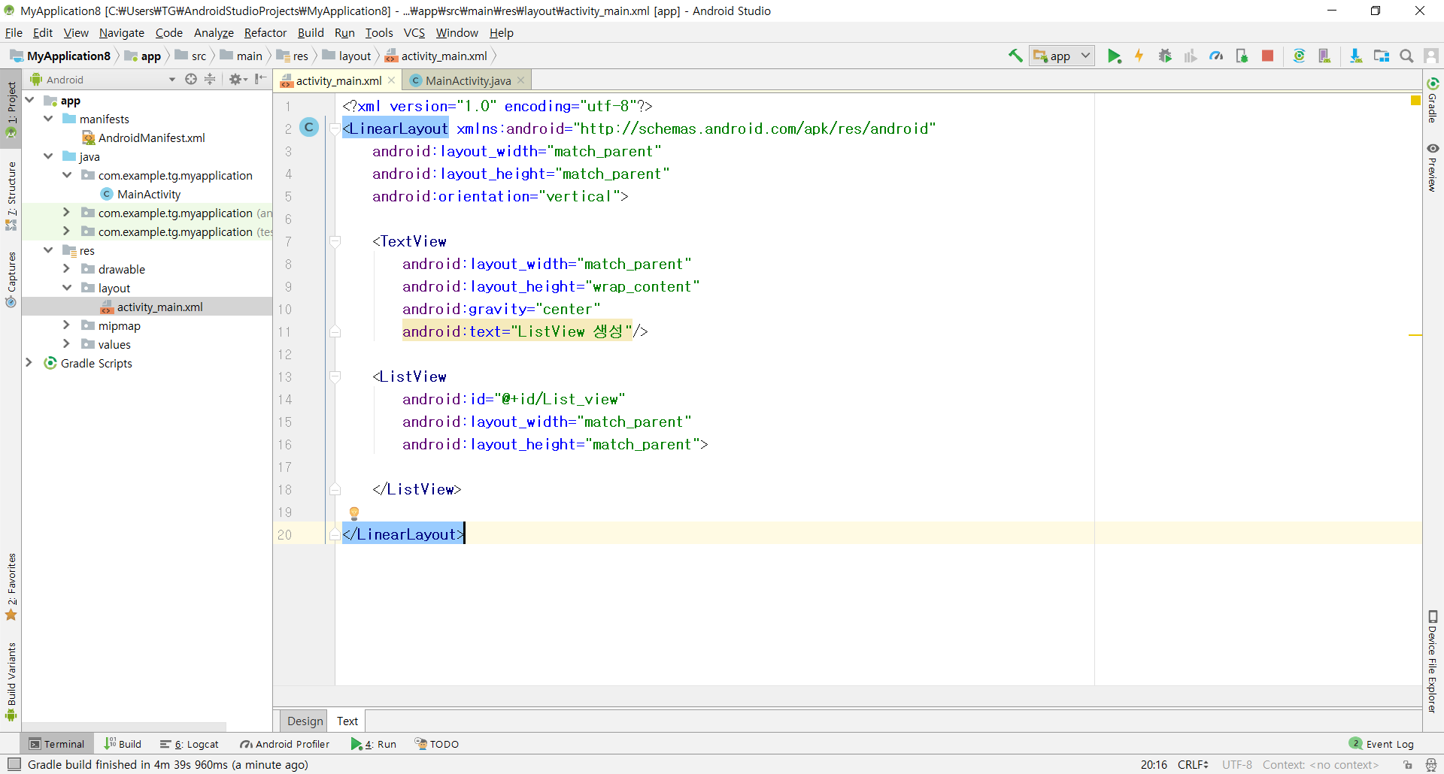
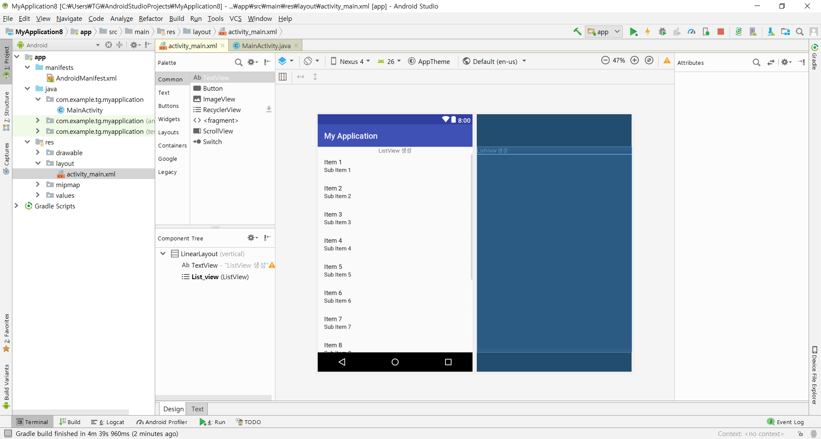
SimpleAdapter를 이용한 ListView 생성

Slide 36

SimpleAdapter를 이용한 ListView 생성

Slide 37

리스트뷰 ▶ 커스텀 어댑터 사용
커스텀 어댑터는 BaseAdapter 클래스를 상속받아 정의
BaseAdapter는 추상 클래스
네 개의 추상 메서드(getCount( ), getItem ( ), getItemId ( ), getView( ) )를 반드시 정의
생성자는 필수는 아니지만 나중을 위해 작성
필요할 때마다 어댑터의 약속된 메서드를 호출하여 정보 얻음

Slide 38



CustomAdapter를 이용한 ListView 생성
Activity_main.xml

Slide 39


CustomAdapter를 이용한 ListView 생성
custome_listview.xml

Slide 40



CustomAdapter를 이용한 ListView 생성

Slide 41

리스트뷰 ▶ 커스텀 어댑터 사용

Slide 42


리스트뷰 ▶ 커스텀 어댑터 사용

Slide 43

CustomAdapter를 이용한 ListView 생성

Slide 44

CustomAdapter를 이용한 ListView 생성

Slide 45

CustomAdapter를 이용한 ListView 생성

Slide 46

리스트뷰와 그리드뷰 ▶그리드뷰
그리드뷰(GridView)
그리드 레이아웃처럼 격자 내부에 데이터를 출력
그리드 레이아웃과 달리 어댑터를 통해 데이터를 공급받는다는 차이
그리드뷰와 리스트뷰는 조상 클래스의 계층이 동일하므로 사용법 거의 동일
데이터 개수가 많아지면 자동으로 스크롤하는 기능을 제공
XML 파일에는 간단히 <GridView>를 넣으면 되지만, Java 코드에는 필요한 내용을 반드시 코딩해야 함
특히 <GridView>의 속성 중 열 개수를 지정하는 numColumns는 꼭 넣어야 함

Slide 47


그리드뷰 ▶그리드뷰
안드로이드 프로젝트 생성
화면 디자인 및 편집
activity_main.xml에
그리드뷰를 하나 추가

Slide 48

리스트뷰와 그리드뷰 ▶그리드뷰
그리드뷰의 작은 사진을 클릭하면 큰 사진이 나오는 대화상자용 XML (dialog.xml) 만듦
dialog.xml에 이미지뷰를 1개만 생성
영화 포스터로 사용할 이미지 10개를 /res/drawable에 복사

Slide 49



리스트뷰와 그리드뷰 ▶그리드뷰
Java 코드 작성 및 수정
메인 액티비티에서 BaseAdapter의 상속을 받는 MyGridAdapter를 정의
activity_main.xml의 그리드뷰에 MyGridAdapter 변수를 적용

Slide 50

리스트뷰와 그리드뷰 ▶그리드뷰
Java 코드 작성 및 수정
영화 포스터 그림 파일의 ID를 배열로 지정

Slide 51

1. 리스트뷰와 그리드뷰 ▶그리드뷰
Java 코드 작성 및 수정
getCount( ) : 그리드뷰에 보여질 이미지의 개수를 반환하도록 수정
getView( ) : 영화 포스터를 각 그리드뷰의 칸마다 이미지뷰를 생성해서 보여주게 함

Slide 52

리스트뷰와 그리드뷰 ▶그리드뷰
Java 코드 작성 및 수정
각 영화를 클릭하면 대화상자가 나오고 영화 포스터의 원래 크기가 보여지도록 함

Slide 53

리스트뷰와 그리드뷰 ▶그리드뷰
앞에 예제에서 영화 포스터를 클릭하면 나오는 대화상자의 제목 창에 영화의 제목이 보이도록 수정해보자.
대화 상자의 아이콘도 수정하다.
posterID와 동일한 개수의 문자열 배열을 정의하고 영화제목을 넣는다.

Slide 54


리스트뷰와 그리드뷰 ▶그리드뷰
Activity_main.xml
dialog.axml

Slide 55

리스트뷰와 그리드뷰 ▶그리드뷰

Slide 56

리스트뷰와 그리드뷰 ▶그리드뷰

Slide 57

리스트뷰와 그리드뷰 ▶그리드뷰

Slide 58
갤러리와 스피너 ▶갤러리
갤러리(Gallery)
사진이나 이미지를 배치하고 좌우로 스크롤해서 볼 수 있도록 해줌
이미지 목록을 스크롤하는 기능만 있으므로 이미지를 클릭하면 큰 이미지를 보이게 하는 방법은 Java 코드를 추가하여 사용

Slide 59


갤러리와 스피너 ▶갤러리
안드로이드 프로젝트 생성
화면 디자인 및 편집
activity_main.xml에 갤러리와 이미지뷰를 추가
영화 포스터로 사용할 이미지 10개를 /res/drawable에 복사

Slide 60


갤러리와 스피너 ▶갤러리
Java 코드 작성 및 수정
메인 액티비티에서 BaseAdapter를 상속받는 MyGalleryAdapter를 정의
activity_main.xml의 그리드뷰에 MyGalleryAdapter 변수를 적용시킴

Slide 61

갤러리와 스피너 ▶갤러리
Java 코드 작성 및 수정
getCount( )와 getView( ) 메소드를 수정

Slide 62

갤러리와 스피너 ▶갤러리
Java 코드 작성 및 수정
갤러리의 영화를 클릭하면 아래쪽 이미지뷰에 포스터가 원래 크기로 보여지도록 함

Slide 63

갤러리와 스피너 ▶갤러리
영화 포스터를 클릭하면 영화 제목이 토스트 메시지에 나타나도록 수정해보다.
토스트는 아이콘과 함께 보인다.

Slide 64


갤러리와 스피너 ▶갤러리
Activity_main.xml
Toast.xml

Slide 65

갤러리와 스피너 ▶갤러리

Slide 66

갤러리와 스피너 ▶갤러리

Slide 67

갤러리와 스피너 ▶갤러리

Slide 68

갤러리와 스피너 ▶스피너
스피너(Spinner)
클릭하면 목록을 펼쳐서 선택하는 기능을 제공
스피너 기본 예제

Slide 69

갤러리와 스피너 ▶스피너
스피너 기본 예제 Java 코드

Slide 70

갤러리와 스피너 ▶스피너
스피너에게 영화제목을 선택하면 해당 영화 포스터가 아래의 이미지뷰에 나오도록 수정해 보자.
Spinner의 setOnItemSelecctedListener()를 사용

Slide 71

갤러리와 스피너 ▶스피너

Slide 72

갤러리와 스피너 ▶스피너

Slide 73

갤러리와 스피너 ▶스피너

